Slide 1

Môn : Phát Triển Ứng Dụng Di Động
APP HỖ TRỢ QUẢN LÝ ĐẶT MÓN
GVHD : Nguyễn Thị Bích Ngân

Slide 2
PHÂN CÔNG THÀNH VIÊN TRONG NHÓM
HỌ VÀ TÊN | MSSV | CÔNG VIỆC | ĐÁNH GIÁ
Khưu Văn Hòa | 2001200202 | FragmentHome FragmentTable FragmentProfit | 100%
Đặng Khánh Duy | 2001200050 | PhanLoaiActivity | 100%
Mai Nguyễn Phước Yến | 2001200561 | ThucDonActivity | 100%
Nguyễn Mạnh Cường | 2001202025 | NhanVienActivity | 100%

Slide 3
Table of contents
01
02
03
04
Tổng quan đề tài
Quy trình nghiệp vụ
Ứng dụng hỗ trợ đặt món
Demo

Slide 4

01
Tổng quan đề tài

Slide 5
Mục tiêu ý nghĩ thực tế
Xu hướng thế giới
Hiện tại đã có hơn nửa nhân loại sử dụng máy di động để thoại và giao tiếp qua các mạng không dây. Việc áp dụng các thành tựu của chúng mang lại hiệu quả và lợi ích to lớn trên mọi mặt của đời sống xã hội. Lĩnh vực ẩm thực, nhà hàng cũng không ngoại lệ.
Lĩnh vực ẩm thực
Hầu hết các quán ăn nhà hàng, quán cà phê sử dụng phương pháp gọi món ăn thủ công - tốn nhiều thời gian và công sức, trong khi điện thoại thông minh chạy hệ điều hành android đã trở nên quá phổ biến.

Slide 6
Phát triển một ứng dụng hỗ trợ công việc gọi món, gửi yêu cầu, thanh toán ngay trên thiết bị di động của nhân viên, giao tiếp theo thời gian thực giữa nhân viên và các bộ phận khác, yêu cầu gọi món của khác hang sẽ được xác nhận, đồng thời nhân viên phục vụ cũng biết được tình trạng món ăn hoàn thành ngay lập lức qua mạng Wifi hoặc đi động, tiết kiệm tối đa thời gian và công sức, mang lại hiệu quả kinh doanh cho nhà hàng, quán ăn.

Slide 7
2
Quy trình nghiệp vụ

Slide 8
Chức năng từng bộ phận
Quản lý thực đơn
Quản lý gọi món
Người kiểm soát những mặt hàng từ giá cả, hình ảnh, số lượng, tình trạng món ăn
Lên hóa đơn gọi món
khi khách hang yêu cầu gọi món
Thống kê thu chi
Quản lý bàn
Thống kê nguồn tiền
Giải quyết các yêu cầu đặt bàn trước, kiểm tra tình trạng bàn trống, bàn đang hoạt động trong khuôn viên nhà hàng.

Slide 9
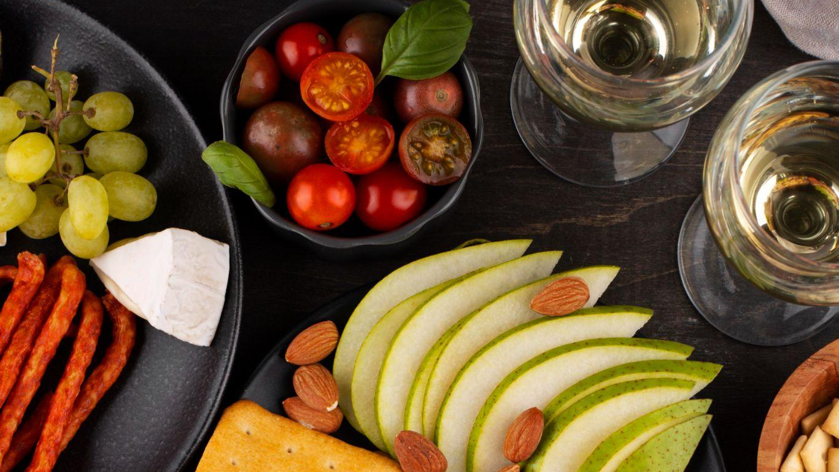
Quản lý gọi món

Slide 10
Quy trình nghiệp vụ
Khi khách hàng vào nhà hàng, nhân viên hướng dẫn khách hàng vào bàn. Khách hàng yêu cầu món ăn, thức uống và nhân viên ghi nhận lại số bàn khách hàng ngồi, các món khách hàng đã yêu cầu. Nhân viên phục vụ chuyển danh sách các món khách hàng đã yêu cầu sang bộ phận bếp.
Nếu trong quá trình khách hàng yêu cầu món ăn nhưng tình trạng món ăn không đủ điều kiện để phục vụ thì yêu cầu khách hàng chọn món khách

Slide 11
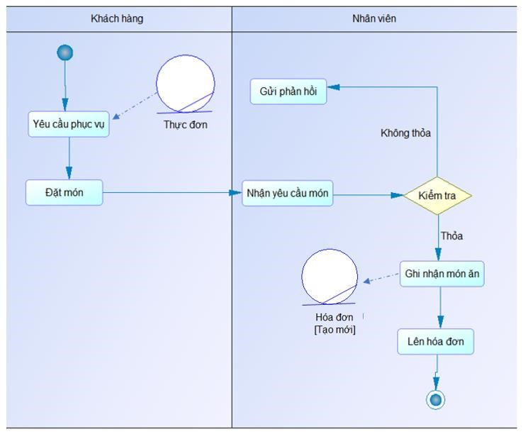
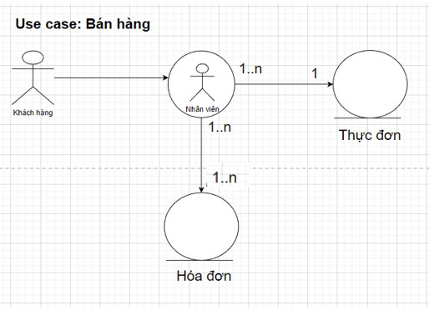
Mô hình

Slide 12
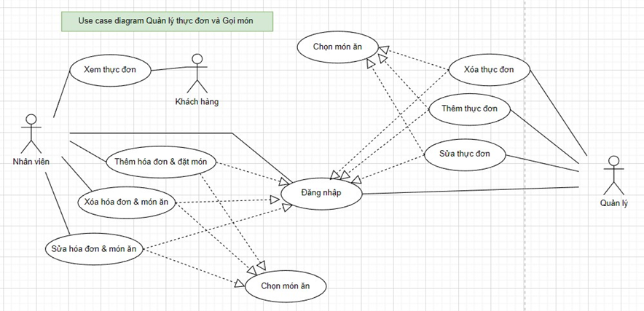
USE CASE

Slide 13
Quản lý thanh toán

Slide 14
Quy trình thanh toán
Khi khách hàng yêu cầu tính tiền, nhân viên lập hóa đơn, kiểm tra các chi tiết trong hóa đơn (tên sản phẩm, số lượng, giá tiền…) và áp dụng khuyến mãi cho khách hàng nếu có. Nếu chưa có thông tin khách hàng trên hệ thống, nhân viên xin thông tin khách hàng và thêm thông tin khách hàng vào hệ thống. Khi đã có thông tin khách hàng, nhân viên in hóa đơn. hách hàng kiểm tra hoá đơn, nếu hoá đơn ghi nhận sai, khách hàng phản hồi lại với nhân viên. Nhân viên chỉnh sửa lại hoá đơn và in lại cho khách hàng. Nếu hoá đơn đúng, khách hàng thanh toán tiền. Nhân viên nhận tiền, gửi lại tiền thừa nếu có.

Slide 15
Quản lý đặt bàn
Khi khách yêu cầu đặt bàn trước, nhân viên sẽ tiếp nhận yêu cầu của khách hàng, sau đó kiểm tra tình trạng bàn tại nhà hàng xem còn trống hay không. Nếu trống thì nhân viên sẽ xin thông tin khách hàng như họ tên, số điện thoại, thời gian,… lưu vào hệ thống. Nếu không còn bàn trống thì nhân viên sẽ phản hồi lại cho khách hàng được biết.

Slide 16
3
Ứng dụng hỗ trợ đặt món

Slide 17
Xác định các nội dung, dữ liệu cần lưu trữ
Thông tin sản phẩm: tên sản phẩm, giá sản phẩm, mô tả sản phẩm, danh mục sản phẩm , ảnh và số lượng còn lại.
Thông tin khách hàng: tên, số điện thoại, địa chỉ, lịch sử các đơn hàng đã thanh toán.
Thông tin đặt bàn: tên khách hàng, số điện thoại liên hệ, số lượng người, ngày đặt bàn, thời gian đặt bàn, yêu cầu khác (nếu có), Trạng thái (đã xác nhận/chưa xác nhận)
Thông tin tài khoản của người dùng: Lưu trữ tên đăng nhập, mật khẩu, email và thông tin thanh toán.
Thông tin về bàn ăn: số bàn, số ghế, và trạng thái của từng bàn.
Thông tin về nhân viên: tên, chức vụ, số điện thoại, địa chỉ, lịch làm việc, lương

Slide 18
4
Demo

